Slide 1
TOÁN
THÁNG - NĂM
(Trang 107)

Slide 2
Xem tờ lịch năm 2020 và xếp tên tháng vào ô có số ngày phù hợp :
Tháng 1
Tháng 2
Tháng 3
Tháng 4
Tháng 5
Tháng 6
Tháng 7
Tháng 8
Tháng 9
Tháng 10
Tháng 11
Tháng 12
Tháng có 30 ngày | Tháng có 31 ngày

Slide 3
Đây là tờ lịch tháng 1, tháng 2, tháng 3 năm 2020

Slide 4
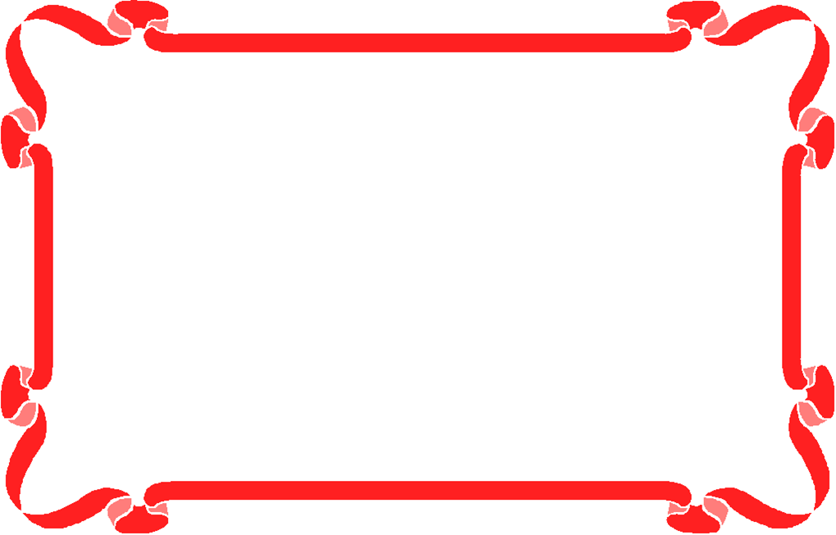

Xem tờ lịch tháng 2 rồi cho biết :
Ngày 3 tháng 2 là thứ mấy ?
Tháng 2 có mấy ngày thứ bảy ?

Slide 5
Xem tờ lịch tháng 3 rồi cho biết :
Ngày đầu tiên của tháng 3 là thứ mấy ?
Ngày 8 tháng 3 là thứ mấy ?

Slide 6
Xem tờ lịch tháng 1 rồi cho biết :
Ngày cuối cùng của tháng 1 là thứ mấy ?
Thứ hai đầu tiên của tháng 1 là ngày nào ?

Slide 7


Xem lịch năm 2020 rồi cho biết :
Thứ hai đầu tiên của năm 2020 là ngày nào ?
Thứ hai đầu tiên của năm 2020 là ngày 6 tháng 1.
Thứ hai cuối cùng của năm 2020 là ngày nào ?
Thứ hai cuối cùng của năm 2020 là ngày 28 tháng 12.
Các ngày chủ nhật trong tháng 10 là những ngày nào ?
Các ngày chủ nhật trong tháng 10 là những ngày : 4, 11, 18, 25.

Slide 8
Bài 1: Trả lời các câu hỏi sau:
Câu 1: Tháng này là tháng mấy ?
Tháng sau là tháng mấy ?
Câu 2: Tháng 1 có bao nhiêu ngày ?
Câu 3: Tháng 3 có bao nhiêu ngày ?
Câu 4: Tháng 6 có bao nhiêu ngày ?
Câu 5: Tháng 7 có bao nhiêu ngày ?
Câu 6: Tháng 10 có bao nhiêu ngày ?
Câu 7: Tháng 11 có bao nhiêu ngày ?
Tháng 4
Tháng 5
Có 31 ngày
Có 31 ngày
Có 30 ngày
Có 31 ngày
Có 31 ngày
Có 30 ngày

Slide 9
Bài 2. Đây là tờ lịch tháng 8 năm 2020:
Ngày 19 tháng 8 là thứ tư.
Ngày cuối cùng của tháng 8 là thứ hai.
Tháng 8 có 5 ngày chủ nhật.
Chủ nhật cuối cùng của tháng 8 là ngày 30.

Slide 10
CỦNG CỐ:

Slide 11
Một năm có bao nhiêu tháng?
Đó là những tháng nào?
Có 12 tháng
Tháng 1 | Tháng 2 | Tháng 3
Tháng 4 | Tháng 5 | Tháng 6
Tháng 7 | Tháng 8 | Tháng 9
Tháng 10 | Tháng 11 | Tháng 12

Slide 12
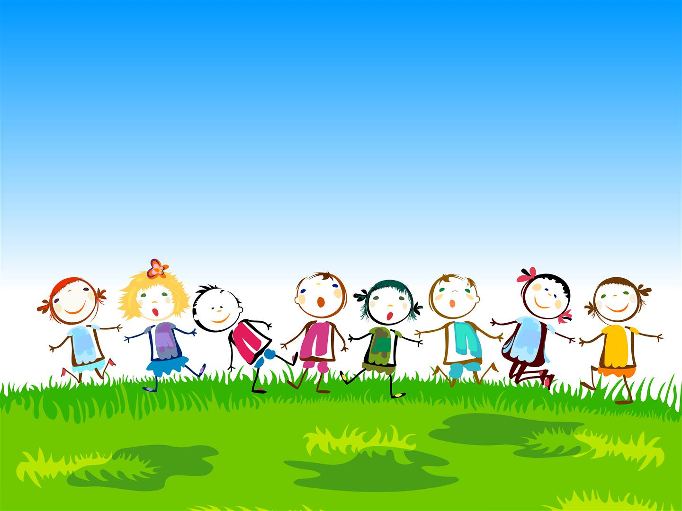
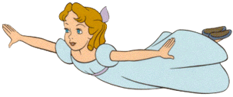
TIẾT HỌC KẾT THÚC!

